Slide 1
Abschlusspräsentation
Praktikum Webtechnologien
03.02.2016
Lara Sievers, Jaqueline Timmermann, Tom Quinders

Slide 2
Ziel der Website
Über Veranstaltungen und Ereignisse informieren

Slide 3
Design

Slide 4
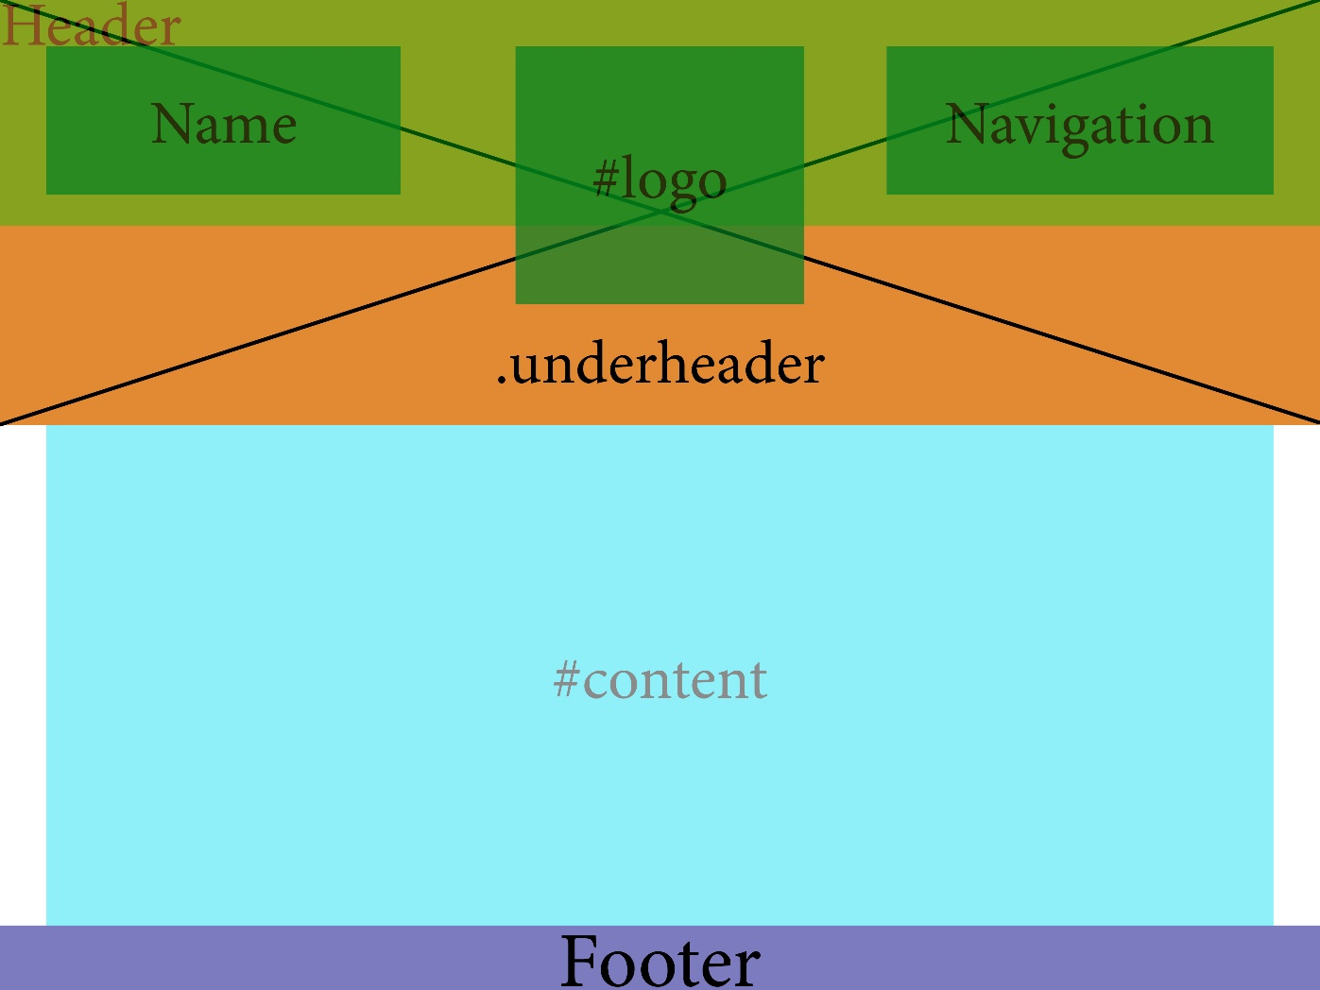
Gestaltungsraster

Slide 5
CSS

Slide 6
CSS

Slide 7
Java Script
function headerChange() {
$(document).ready(function(){
var interval;
//Zirkelt durch die vorhandenen Bilder.
function headerChange()
{
var img = $('.underheader img:first');
img.hide();
$('.underheader' ).append(img);
img.fadeIn()
};
//Setzt den Intervall für den Zyklus.
interval = setInterval( function()
{headerChange();}, 15000 );
});
}
Funktion zum Ändern des Hintergrundbildes im Header

Slide 8
Java Script

Slide 9
Json
{
"termine" :
[
["09.02.2016","Seniorennachmittag","Jugendheim"],
["10.02.2016","Wortgottesdienst zu Aschermittwoch", "Kirche"],
["14.02.2016","Familiengottesdienst","Kirche"],
["15.02.2016","Gemeindeversammlung","Pfarrheim Geldern"],
["18.02.2016","Einkehrtag in Steyl","Treffpunkt: Dorfplatz"],
["20.02.2016","Theaterfahrt der Landfrauen","Treffpunkt: Dorfplatz"],
["","",""],
]
}

